Slide 1
PROGRAMAREA ORIENTATĂ PE OBIECTE
ȘI
LIMBAJELE SEMANTICE
IORDACHE RAUL-MIHAI
406, INGINERIE SOFTWARE

Slide 2
CUPRINS
Introducere. Motivație
Semantic Oriented Framework - SOF
Semantic Object-Oriented Programming - SOOP
SOF vs. SOOP
Concluzii

Slide 3
1. Introducere. Motivație
Concept relativ nou: 2009 (SOOP, 2016)
OOP = o paradigmă foarte puternică în industria software
Semantica = o necesitate, pentru a putea manipula informații eterogene
OOP nu este potrivită pt. prelucrarea și procesarea datelor semantice

Slide 4
1. Introducere. Motivație
Semantica (din Semantic Web) este mult mai puternică decât ,,semantica” modelată în context OOP
Motivație: combinarea a două concepte auxiliare, pentru rezolvarea problemelor complexe (care utilizeaza date variate, din surse diferite)

Slide 5
2. Semantic Oriented Framework
Design-ul object-oriented + elemente de Semantic Web = SOF
Utilizeaza comentarii înglobate în codul sursă pentru a descrie relații semantice (între clase și/sau atribute)

Slide 6
2. Semantic Oriented Framework
Problemă | Jena | ActiveRDF | D2R | Eclass | SOF
Utilizarea metodelor pentru a manipula RDF | Nu | Da | Nu | Da | Da
Conversie automată în format RDF | Nu | Nu | Da | Da | Da
Suport pentru mai multe limbaje de progr. | Nu | Nu | Da | Nu | Da
Utilizarea directivelor pentru descrierea claselor și a semanticii atributelor | Nu | Nu | Nu | Da | Da
Actualizarea fișierelor de descriere semantică | Nu | Nu | Nu | Da | Da
Suport pentru surse de date heterogene | Nu | Nu | Nu | Nu | Da
Verificarea consistenței datelor (și a semanticii) | Nu | Nu | Nu | Nu | Da

Slide 7
2. Semantic Oriented Framework
Module componente a SOF:
  SOF data adaptor:
    Citește sursa (CSV, înregistrări DB), output: obiecte (model obj)
  SOF parser:
    Citește cod OO (comentariile din sursă), output: obiecte ale ontologiei
  SOF RDF generator:
    Input: model obj + onto obj; Output: Model obj în format RDF (file)
  SOF Query Engine:
    Input: interogări semantice; Output: Obiecte (răspunsul)

Slide 8
2. Semantic Oriented Framework
Exemplu:
  typedef class Angajat {
  string nume;
  // owl: InverseFunctionalProperty Angajat_email
  string email;
  Telefon NrTel;
  // Angajat_NrTelServiciu rdfs:subClassOf Angajat_NrTel;
  Telefon NrTelServiciu;
  // Angajat_NrTelPersonal rdfs:subClassOf Angajat_NrTel;
  Telefon NrTelPersonal;
  //....
  };
  A se observa semantica adăugată.

Slide 9
3. Semantic Object-Oriented Programming
Crearea și popularea ontologiei direct în C++ .
Se utilizează clase, obiecte, șabloane (template) exclusive C++ (în mod general, OOP).
OOP | Vocabular comun | Ontologii
Clasă Obiect (instanță) | Entitate | Atom, Axiomă, Variabilă (cu sens diferit față de OOP), Predicat, Cuantor

Slide 10
3. Semantic Object-Oriented Programming
Ontologie → OOP | OOP → Ontologie
Maparea relațiilor dinamice a entităților într-un tip static - imposibilă | Maparea tipului relației (al unui tip static) într-o ontologie dinamica – posibilă (f. ușor)
Obiecte arbitrare pot fi legate utilizând relații arbitrare. Deci, translatare grea (în atribut obiectual) | Conexiunile atributelor sunt destul de simple în OOP, și ușor de mapat într-o ontologie
O ontologie este un hipergraf care prezintă (în general) un set complex de relații​. Foarte puțin probabilă maparea (chiar dacă limbajul suportă moștenirea multiplă) | Moștenirea directă, aciclică din OOP este defapt un subgraf (al unei ontologii mari – hipergraf -)
Mecanismul ontologiei este tocmai evoluția dinamică a structurii. Un lucru destul de greu de translatat într-un limbaj static. | Structurile moștenite (din OOP) sunt foarte ușor de transformat într-o ontologie dinamică

Slide 11
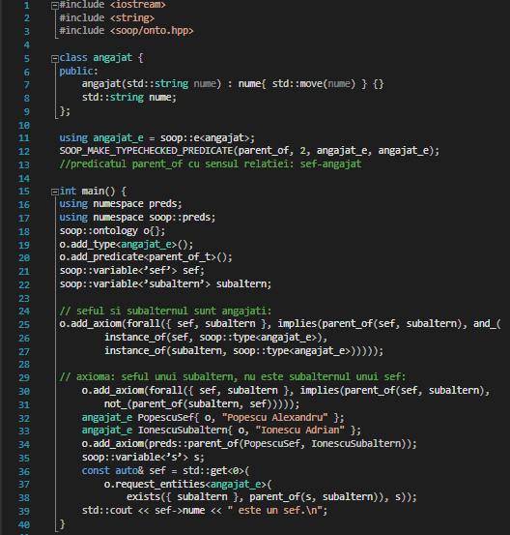
3. Semantic Object-Oriented Programming
Exemplu:

Slide 12
4. SOF vs. SOOP
SOF | SOOP
- adăugarea semanticii sub formă de comentarii - nu se alterează codul original (semantica poate fi adăugată ulterior) - mapare indirectă semantică<->OOP - tehnică mai complexă (necesită un parser, etc.) și mai matură - necesită cunoașterea limbajelor de modelare semantică | - integrarea (modelarea) în cod a ideilor semantice - se modifică structura codului sursă, prin unele modificări (utilizarea unor template-uri din cadrul SOOP, etc.) - creare directă a ontologiei în OOP - tehnică mai tânără - nu necesită cunoașterea limbajelor semantice. Totuși necesită cunoștințe solide de modelare semantică .... (+ logică declarativă + programare logică (Prolog e un plus))

Slide 13
5. Concluzii
Fiecare tehnologie are avantajele și dezavantajele ei.
În funcție de cerințele problemei + experiența programatorului în materie de S.W., utilizăm una dintre abordări.
În principiu, dacă suntem mai siguri pe experiența OOP, alegem SOOP, în caz contrar alegem SOF.

Slide 14
Vă mulțumesc pentru atenție!

